Slide 1
GIT의 가장 큰 목적.
협업!
Notes:
펌웨어구현
C프로그램응용

Slide 2
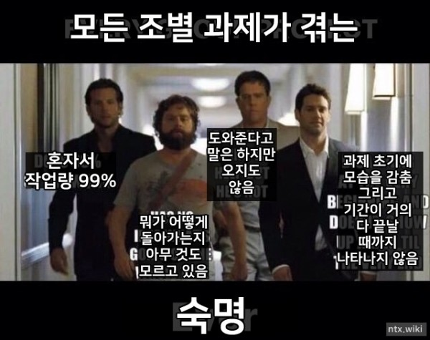
Github의 가장 큰 장점!
하나의 프로젝트를 여럿이서 관리할 수 있음!
그래, 조별과제는 그럴 수 있어!
하지만 회사라면?!

Slide 3
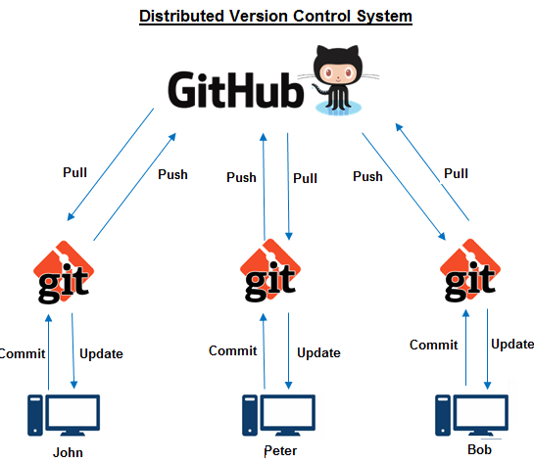

Github의 가장 큰 장점!
하나의 프로젝트를 여럿이서 관리할 수 있음!
그래, 조별과제는 그럴 수 있어!
하지만 회사라면?!
여럿이서 한 프로젝트를 진행해야함!

Slide 4
Branch
&
Merge
Notes:
펌웨어구현
C프로그램응용

Slide 5

Branch
Branch라고 하는것은 분기점임
과거로 돌아가서 새로운 버전을 만들고 이걸 최신 버전과 합쳐서 새로운 버전을 만들 수 있음
즉, 하나의 프로젝트 내에서 멀티버스를 만들 수 있음

Slide 6
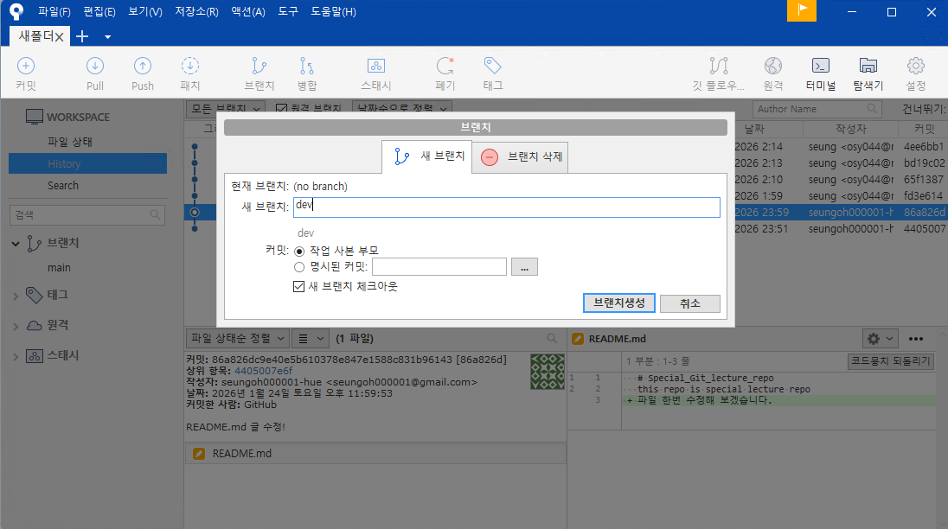
History
branch 클릭
Branch 이름 입력
브랜치 생성

Slide 7
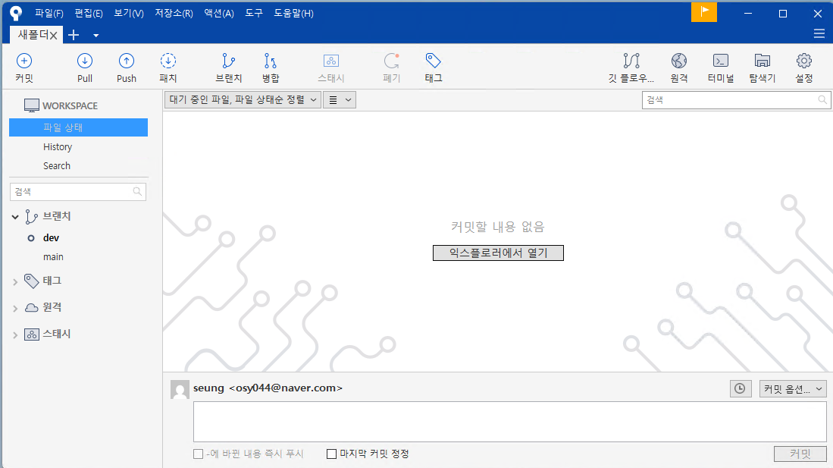
Branch
main 말고 dev라는 새로운 멀티버스가 생긴것을 확인 할 수 있다.
더블클릭으로 브랜치 이동 가능

Slide 8
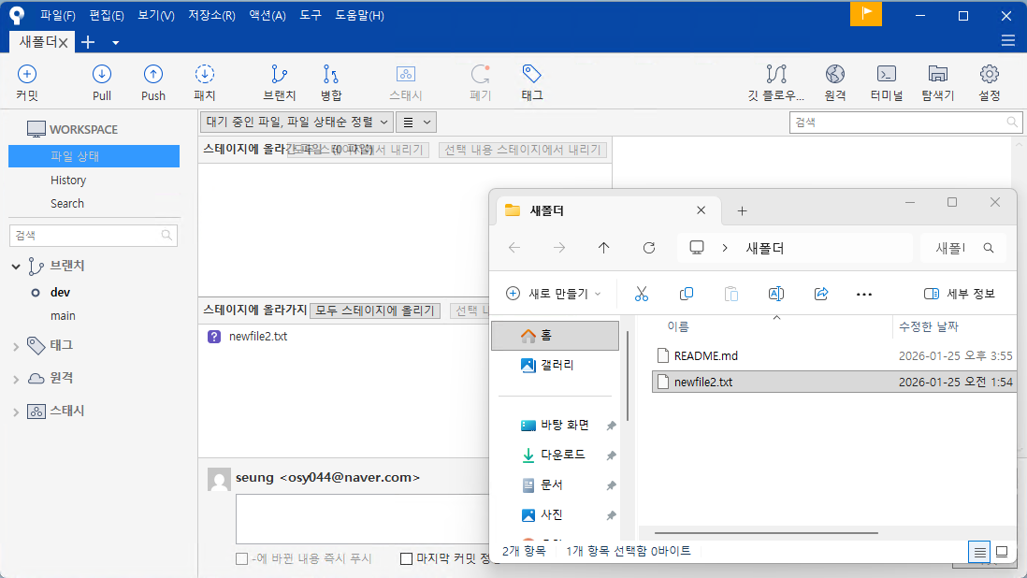
Branch
그러면 다시 새파일이 추가된 것을 볼 수 있음
이것을 commit & push 해준다.
이 상태에서 새로운 파일을 추가해준다.
“newfile2.exe”

Slide 9
Branch
그리고 commit 해주세요!

Slide 10
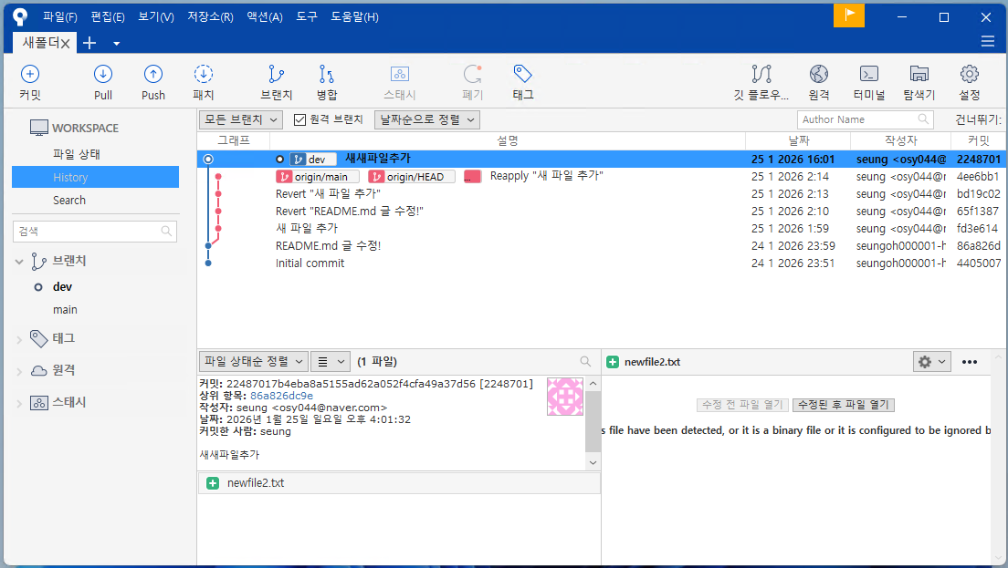
Branch
그러면 새로운 분기점이 생긴다!!!

Slide 11
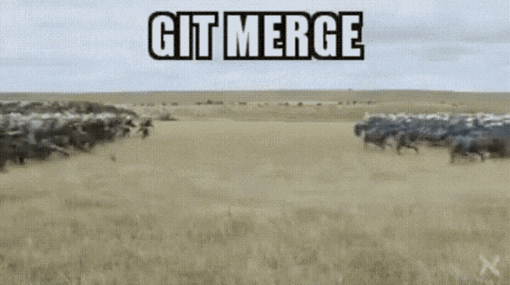
Merge
이때 이제 merge(병합)를 하면 두개의 브랜치를 하나로 합칠 수 있음!

Slide 12
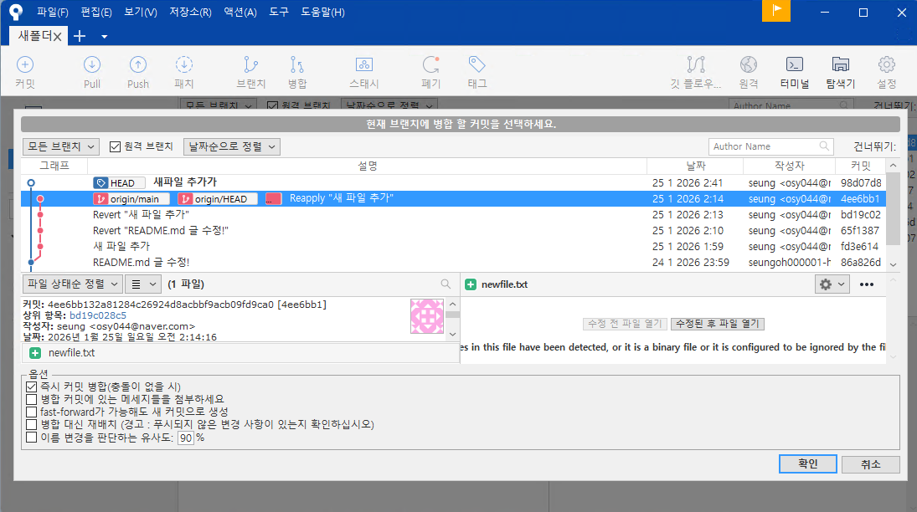
Merge
병합(merge)를 누르고 origin/main 과 합쳐보자
origin/main 선택
확인 클릭!

Slide 13
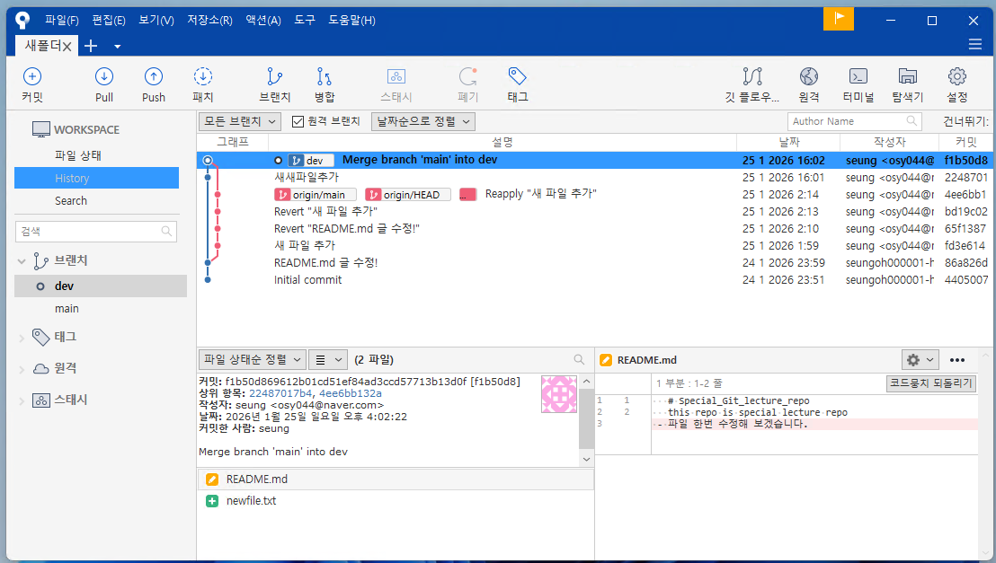
Merge
병합(merge)를 누르고 origin/main 과 합쳐보자
서로 다른 두 브렌치가 dev branch로 합쳐진 것을 볼 수 있음

Slide 14
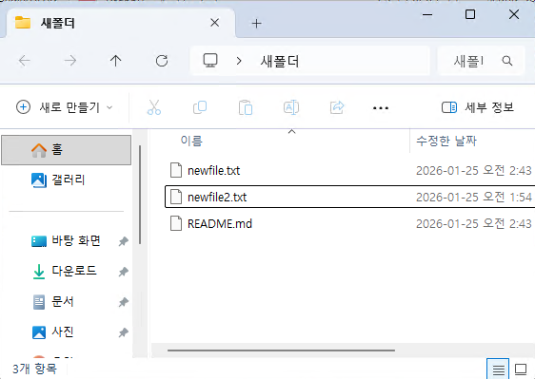
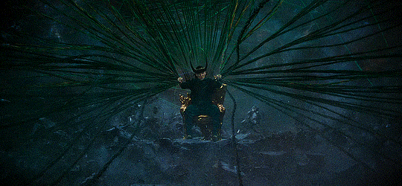
Merge
그럼 과거의 newfile1.txt와 newfile2.txt 모두 있는게 보임
이 둘다 dev 브랜치로 합쳐졌음.
두 개의 branch가 하나로 합쳐진 것을 볼 수 있다.
로키가 멀티버스의 시간선을 merge 하고 있다.

Slide 15
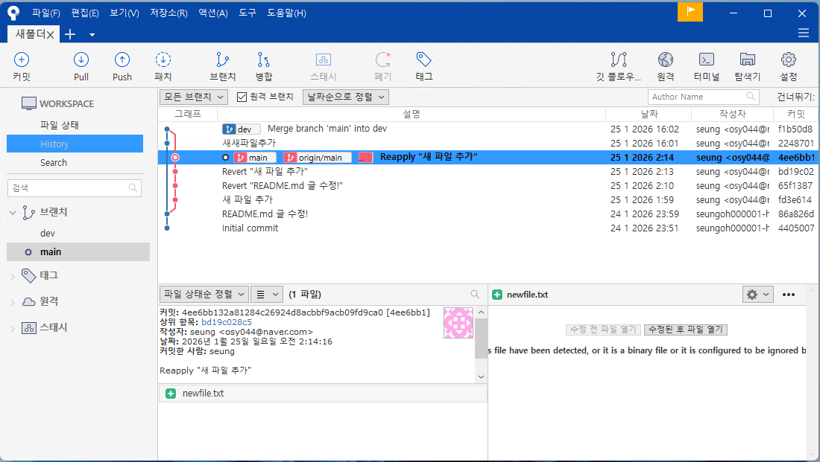
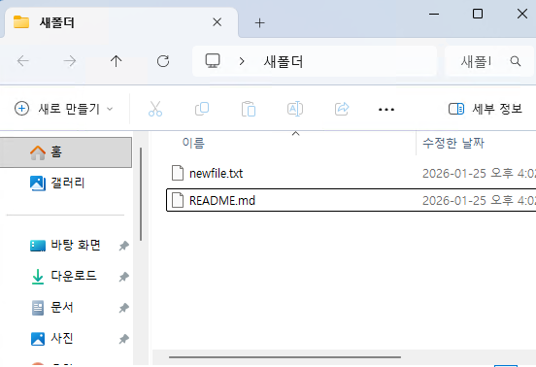
반대로 main에서도 merge 해줘야함
방금전에 main을 dev로 merge 했는데, main에서는 dev가 merge가 안됐음
2. dev와 병합
3. 병합된 commit을 push
아직 main branch는 과거에 머물러 있음
이것을 최신화 해주자.
(newfile2.txt 새로 파일 추가된것을 반영해주자)
1. main 브랜치 더블클릭
newfile2.txt가 없음

Slide 16
Merge
즉, 여럿이서 작업할때, branch를 여러 개 만들어준다.
그리고 새로운 브랜치에서 팀원들이 작업하게 하고,
팀장이 해당 브랜치 관리 및 merge 관리를 함.
즉, 팀장: branch 관리, merge 관리
팀원: commit, pull request (제 변경사항 적용시켜주세요!)

Slide 17
Merge
주의사항
github의 수많은 문제점은 merge에서 나온다.
github의 아킬레스건…
만약 여러 브렌치에서 같은 파일을 수정했다면, merge가 굉장히 어려워짐
이 경우, “충돌”난다고 함. 즉, merge가 안됨
이 때는, 직접 충돌난 파일을 수정해서 다시 commit 해야함. (야근이 시작됨…)
따라서 처음에 계획을 잘 세워야함. 서로 같은 파일 수정하지 않도록

Slide 18
함께 하는 Github
pull request
Notes:
펌웨어구현
C프로그램응용

Slide 19
다른사람의 Repo를 수정해보자!
보통 팀장이 Repo 관리를 함
나머지 직원은 이 Repo를 clone해서 수정사항을 업데이트 해야함
팀장은 먼저, 새로운 브랜치를 만든다. (팀원들 수정사항 관리용 브랜치)
다른사람의 repo를 수정하는 방법은 2가지가 있음
첫번째: collaborator (공동 소유)
Repo 설정에서 collaborator 초대를 하면 수정권한을 받게 됨
두번째: Pull request (수정 요청)
그 사람의 repo를 clone한 다음에 수정하고 pull request를 날림!

Slide 20
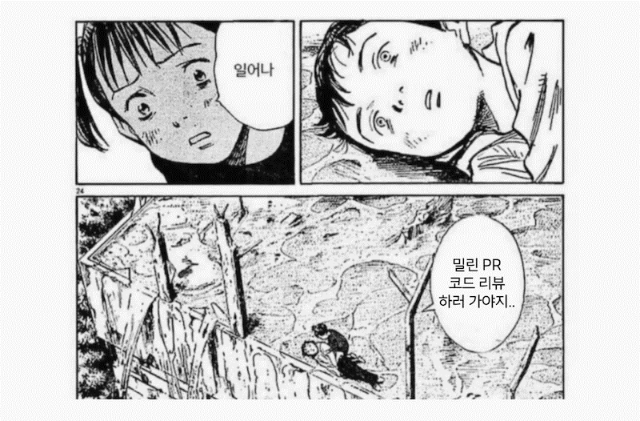
Pull Request
하.. 팀장 힘들다..

Slide 21
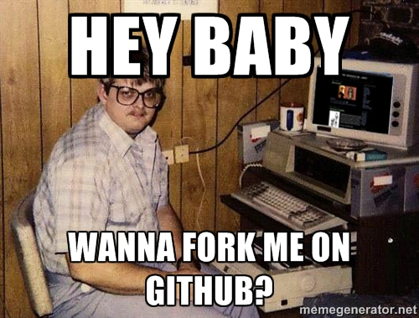
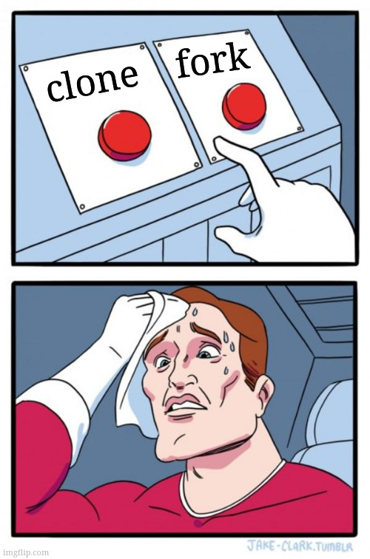
fork!
모두 팀원과 팀장이 되어보자!
이제 옆사람의 git repo에 들어가서, fork를 해보자
fork를 하면 내 github에 해당 레포가 복제됨.
clone: 내 컴퓨터로 레포 복사
(이제 내 컴퓨터에서 작업 할 수 있게 되었다.
fork: 다른사람의 레포를 내 github에 복사
(이제 동료가 되었다.)
(내 레포를 포크해서)
내 동료가 되지 않을래?

Slide 22
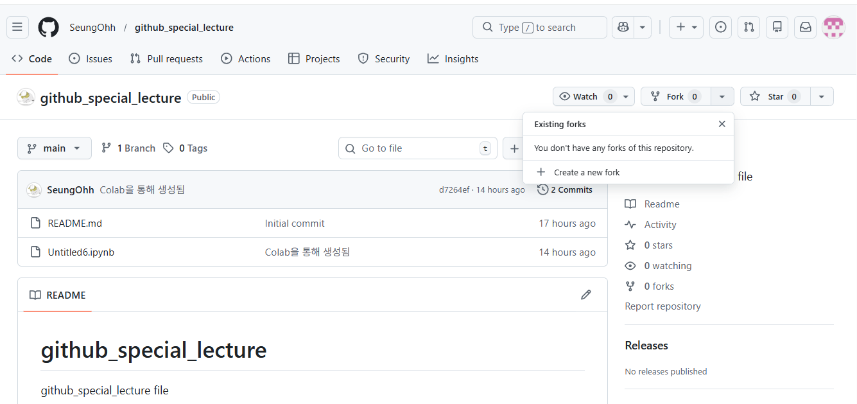
fork!
모두 팀원과 팀장이 되어보자!
이제 옆사람의 git repo에 들어가서, fork를 해보자
fork를 하면 내 github에 해당 레포가 복제됨.
새 fork 만들기

Slide 23
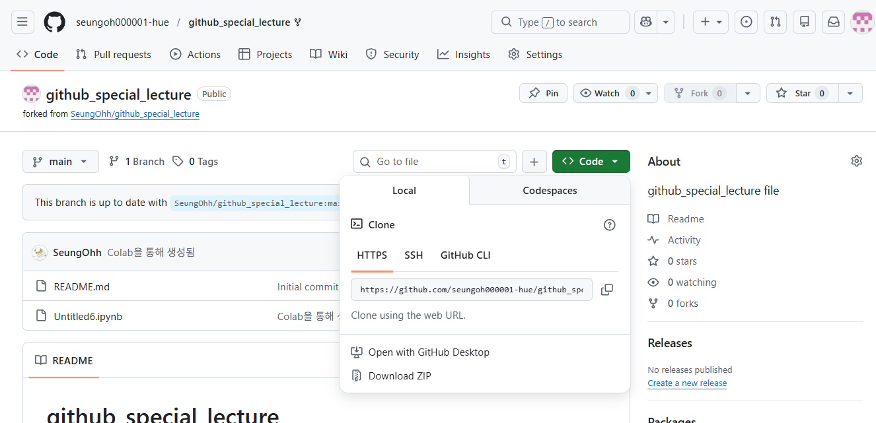
fork 했으면, fork한 레포를 클론
그럼 내 github repo에서 해당 url를 복사해서 sourcetree에서 클론 함
새 fork 만들기

Slide 24
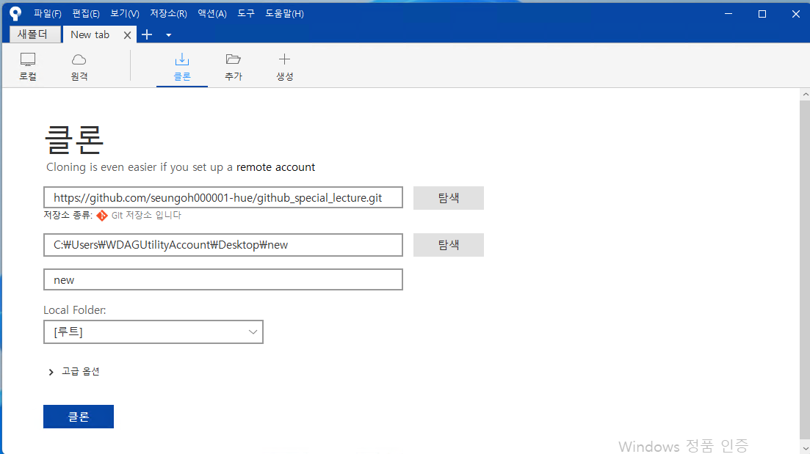
Pull Request
모두 팀원과 팀장이 되어보자!
이제 옆사람의 git repo를 클론해보자.
url 붙여넣기
복사할 위치

Slide 25
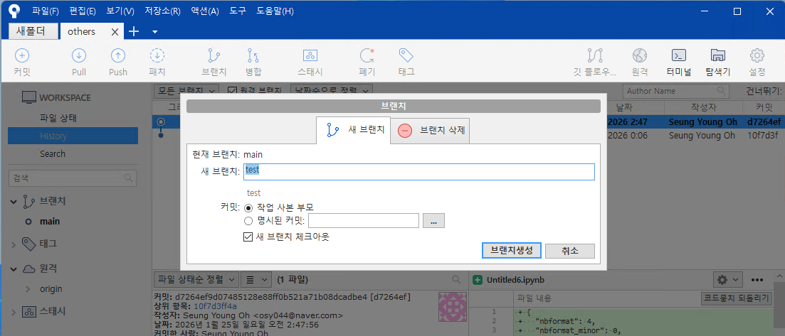
Pull Request
branch 생성 → 새파일 만들기 → commit → push를 해보자

Slide 26
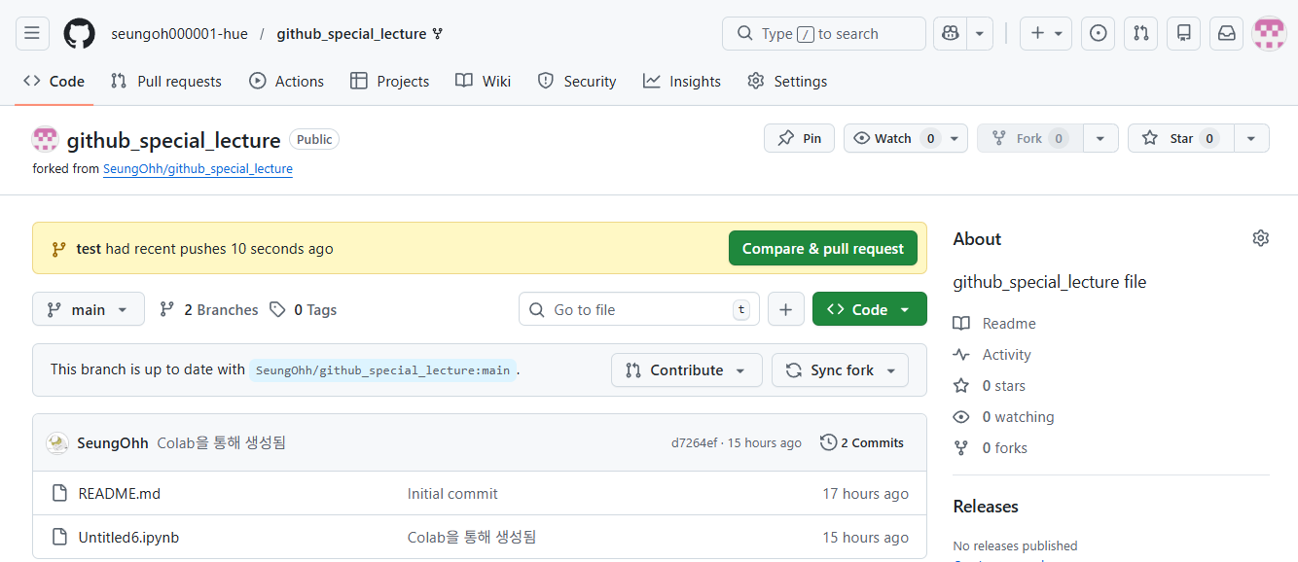
Pull Request
push까지 하면 pull request가 생김

Slide 27
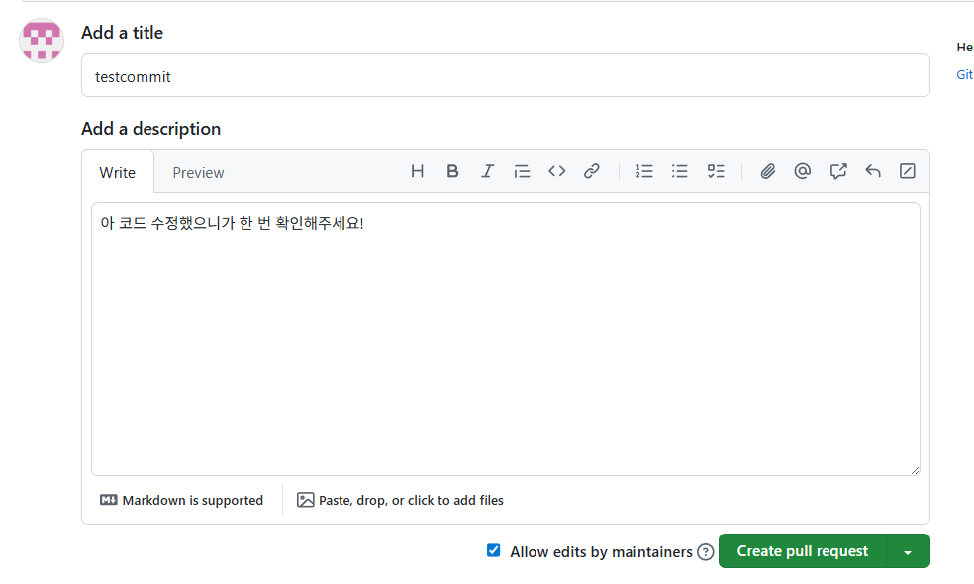
Pull Request
push까지 하면 pull request가 생김
그럼 내용과 함께 pull request를 날릴 수 있음.
팀원:

Slide 28
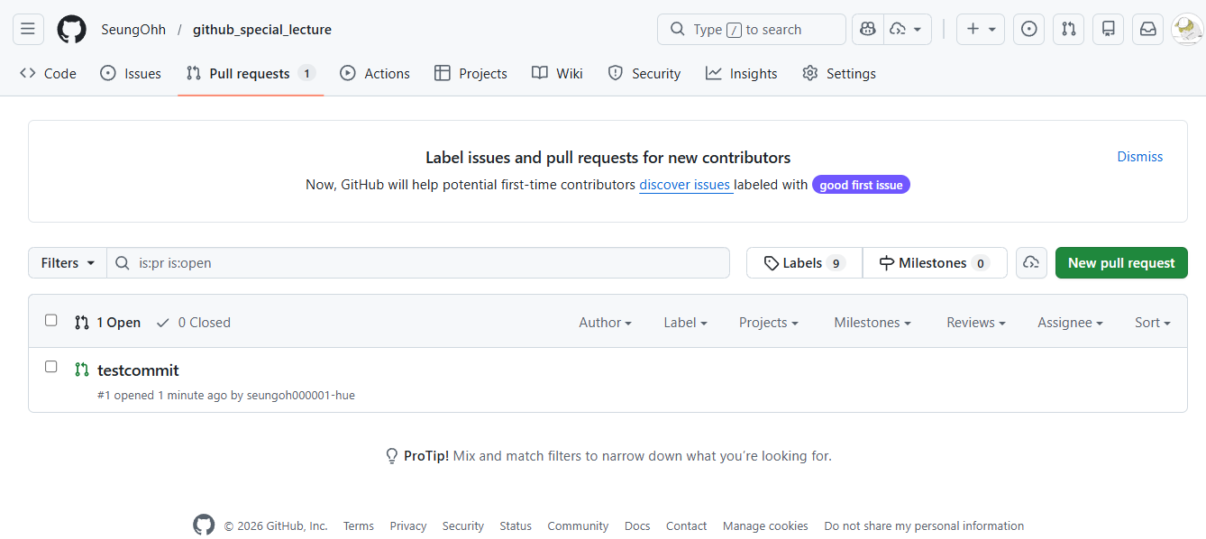
Pull Request
그럼 팀장은 본인 repo에 pull request가 생긴것을 볼 수 있음

Slide 29
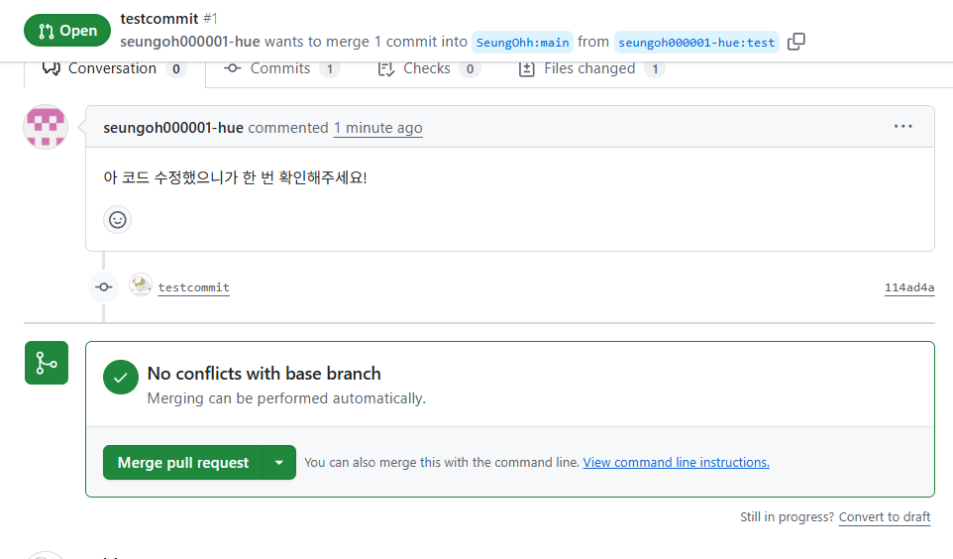
Pull Request
그럼 팀장은 본인 repo에 pull request가 생긴것을 볼 수 있음
마지막으로 팀장이 merge를 하면 끝!!
팀장:

Slide 30
미션3
옆사람과 pull request 주고 받기
Notes:
펌웨어구현
C프로그램응용

